Slide 1
Урок литературного чтения во 2 классе
Тема:
Сказка – выражение народной мудрости, нравственная идея фольклорных сказок на примере сказки «Лиса и журавль»
Автор презентации: Федько Мария Викторовна,
Учитель начальных классов МБОУ«Карамышевская
СШ №25»
с. Карамышево 2023

Slide 2
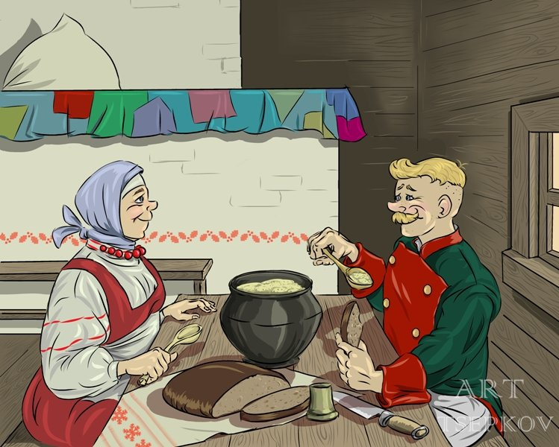
Проверка домашнего задания
Каша из топора

Slide 3
РЕЧЕВАЯ РАЗМИНКА
Учись отчётливо произносить звуки.
Ма-ма-ма – дома я сама.
Му-му-му – молоко кому?
Мо-мо-мо – едим эскимо.
Мы-мы-мы – прочитали мы.
Ми- ми-ми – поём ноту «ми».

Slide 4
ПРОИЗНЕСИ БЫСТРО
Чижи,ужи, ежи, стрижи,
Жирафы, мыши и моржи,
Шиповник, шины, камыши,
Машины и карандаши.

Slide 5
Какую сказку изучали о лисе?

Slide 6
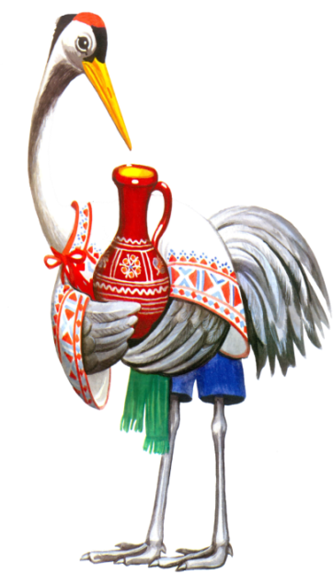
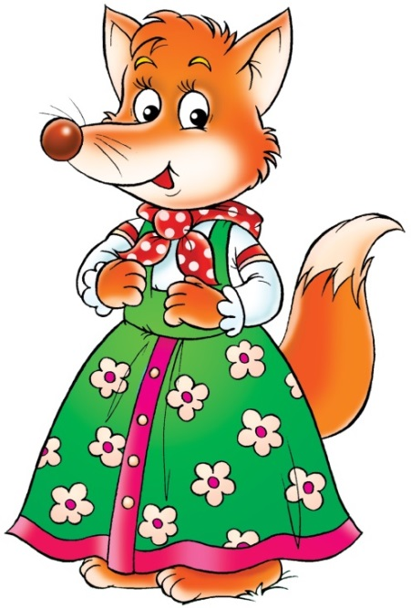
Тема урока
Лиса и журавль
Сказка о животных

Slide 7
Словарная работа
Не обессудь -
Потчевать -
Несолоно хлебавши -

Slide 8
Физкультминутка
Вдруг закрыли небо тучи, (Дети встают на носочки, поднимают вверх перекрещенные руки.) Начал капать дождь колючий (Прыгают на носочках, держа руки на поясе.) Долго дождик будет плакать, Разведет повсюду слякоть. (Приседают, держа руки на поясе.) Грязь и лужи на дороге, Поднимай повыше ноги. (Идут по кругу, высоко поднимая колени.)

Slide 9
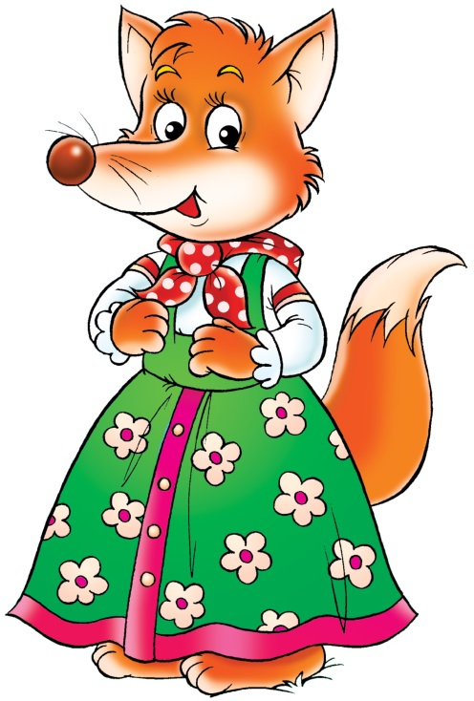
обманчивая
хитрая
жадная
ЛИСА
притворная
лукавая
невоспитанная

Slide 10
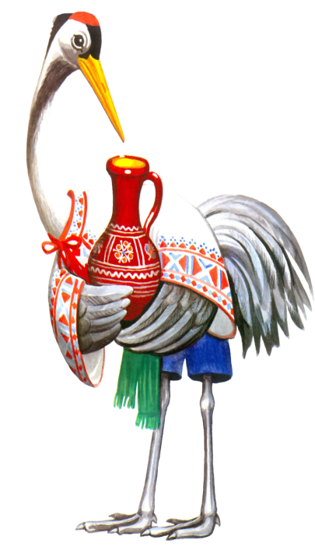
мстительный
вредный
доверчивый
ЖУРАВЛЬ
умный
злопамятный
простодушный
дальновидный

Slide 11
Прочитай начало и конец сказки!
Почему у нас не получилось подружиться?

Slide 12
Пословицы
Что копал, в то и сам попал
Умел в гости звать, умей и встречать
Как аукнется, так и откликнется!
Не рой яму другому- сам в неё попадёшь

Slide 13
Восстановление последовательности событий в сказке
Журавль пригласил лису в гости
Лиса пригласила журавля в гости
Лиса с журавлём подружились
Лиса угощает журавля
С тех пор дружба врозь
Журавль угощает лису

Slide 14
Продолжи фразу
Я бы подружился с тем, кто …
Я бы подружилась с тем, кто …

